Slide 1

SERVER
요리 해보기

Slide 2
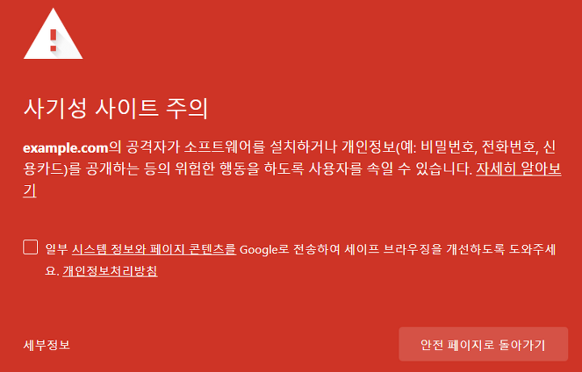
재미없고 어려움 주의
내용이 매우 지루하고 어려울 수 있습니다! 서버에서 등장하는 많은 내용을 다루고 있기 때문에,
한번에 모두 외우고 기억하려고 시도하려는 순간 스트레스 성 탈모가 걸릴 수 있습니다.
(아님 말고)
해결방안 : 어려우니까 모두 외우는 것 보단, ‘서버가 이거구나＇라는 느낌을 찾는데 집중하기
(차피 서버에 대해서 저도 잘 모릅니다;; 천천히 느낌부터 잡아가세요!)

Slide 3
뭐를 배워야 하지?
서버의 구조
1
서버를 걍 요리사로 비유하면, 서버도 이해하기 쉬워집니다!
DB
2
DB? 걍 요리사가 쓰는 전용 창고입니다!
HTTP 통신
3
요리사가 만든 음식을 어떻게 손님에게 서빙할까요? HTTP 통신입니다!
API
4
손님이 음식을 요리사에게 쉽게 요청할 수 있게 메뉴판(=API)을 만들어 줍시다!
REST ??!!
5
메뉴판이 해석하기 어려우면 힘들겠죠? REST라는 메뉴판 규칙을 배웁시다!

Slide 4

Part 1
서버의 구조

Slide 5
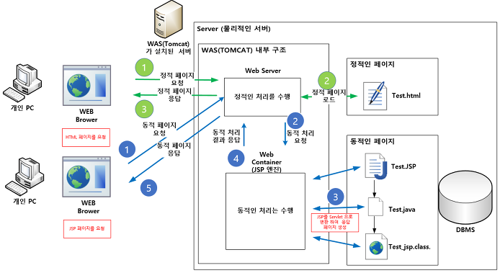
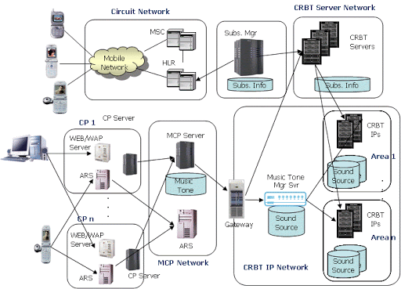
(충격)(공포)서버의 충격적인 구조
저어어어어엉말 복잡하고 멋진 요소로
서버는 구성되어 있어요.

Slide 6


비유로 보는 서버
요리를 원하는 손님
우리의 킹왕짱 요리사
클라이언트
서버

Slide 7
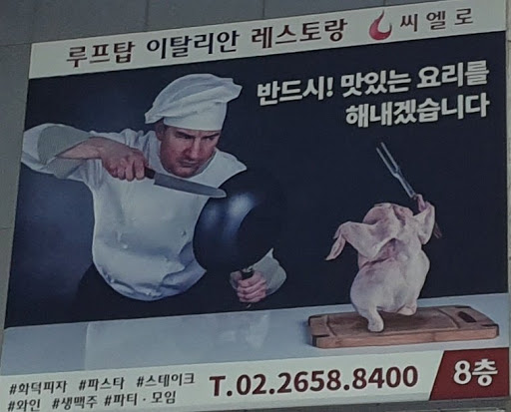
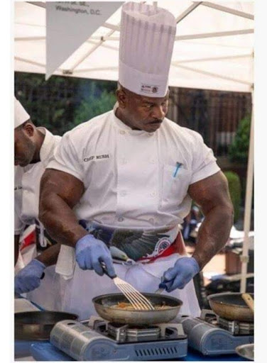
서버는 ‘요리사’다?

Slide 8



요리사를 좀 더 자세히 볼까요?
요리
응답
손님
요리사
식재료 창고
클라이언트
주문!
우리가 짠 서버의 코드!
DB
(데이터베이스)
요청

Slide 9


우리(서버)가 할 것은?
데이터베이스
서버 개발자
(상상)
클라이언트

Slide 10
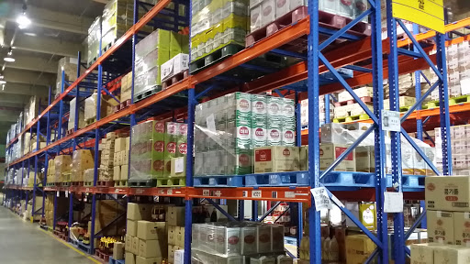
Part 2
DB, 데이터 베이스

Slide 11



걍 데이터 베이스는 식재료 창고
이러한 식재료가 한 곳에 모여있는 식재료 창고가
데이터가 모여있는 데이터베이스(DataBase, DB)!

Slide 12
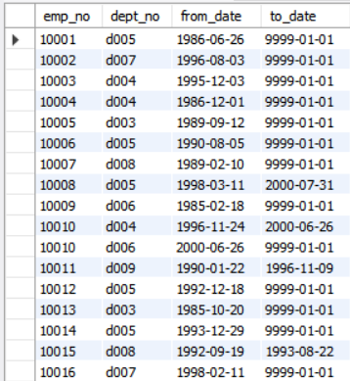
감이 안 오시죠?
실제 데이터 베이스는 오른쪽의 표 형태입니다!
원하는 식재료가, 원하는 구역 원하는 칸에 저장되어 있는 것처럼,
데이터베이스도 원하는 행과 원하는 열에 데이터들이 저장되어 있습니다.
그리고 서버는 이 데이터를 가지고 하고싶은 모든 것을 요리해 볼 수 있습니다!

Slide 13



데이터 베이스도 하나만 있는게 아니랍니다
식재료 창고도 여러가지 형태가 있을 수 있듯이
데이터 베이스의 종류도 다양해요!

Slide 14

Part 3
HTTP 통신

Slide 15

HTTP? 이것도 비유해보자면…
서로 같은 방에 있다면 좋겠지만,
요리사와 손님은 사실….

Slide 16
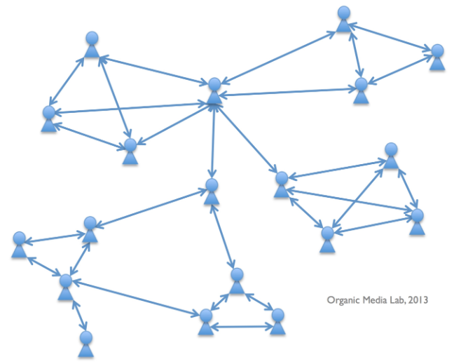


HTTP? 이것도 비유해보자면…
인터넷에서는
이렇게,
서로
떨어져 있습니다!

Slide 17

그러면 서로 어떻게 음식을 주고 받을까요..?
그러면 손님이 주문을 보내고,
요리사가 완성된 요리를 서빙할 때도,
멀리 가기 위해선 무엇이 필요하겠죠?

Slide 18
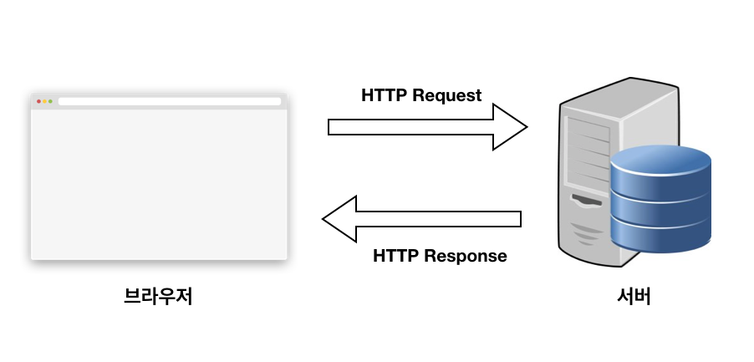
HTTP!
그게 바로 HTTP 통신 입니다!

Slide 19

그럼, 이제 문제는 없는 것 같은데…
짜장면 둘에 짬뽕 둘이요
뭔소리야..!
짜장 * 1
+ 짬뽕 * 2
짱깨 2접시 알지?
늘 먹던거

Slide 20
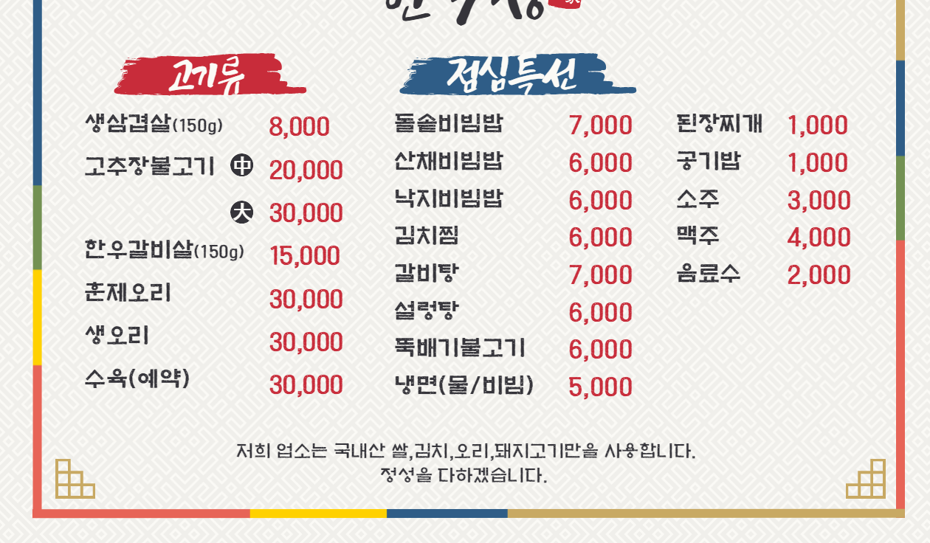
Part 4
API

Slide 21
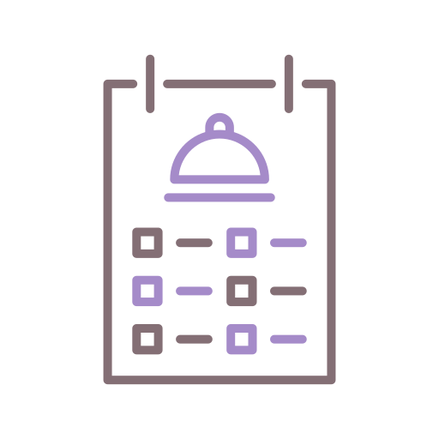
메뉴판을 만들면?
헐…
앞으로 이 규칙으로 요청해!
나도 규칙대로만
음식을 줄꺼야!
-메뉴판-
짜장면/(개수)
짬뽕/(개수)

Slide 22
메뉴판을 만들면?
그래 그래!
짜장면/2
짬뽕/2
짜장면/1
짬뽕/2
짜장면/2
이렇게 메뉴판을 만들면 서로
주문과 음식 제공이 쉬워짐!
이게 ‘API’
짜장면/1

Slide 23
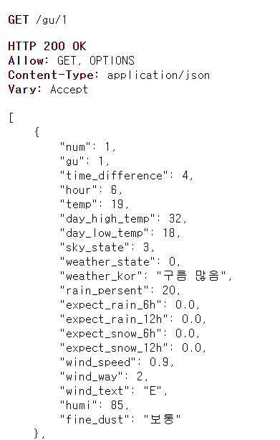
API의 요청과 응답
요청
영어로는 request
응답
영어로는 response
http://weatherapi.pythonanywhere.com/gu/1

Slide 24
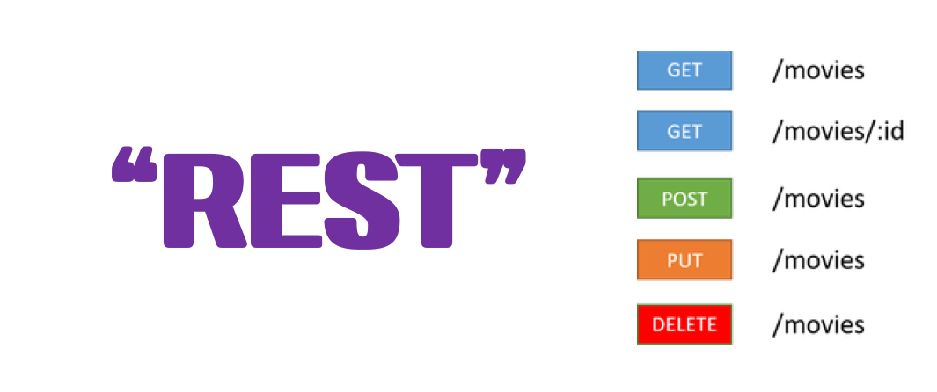
Part 5
REST

Slide 25

REST… 정말 저한테도 어려운 말이네요 ㅠㅠ
REST는 지금 배우긴 어렵다고 생각합니다…
왜냐면 저도 아직까지 어렵거든요 ㅎㅎ
그러면, 대신에 이해하는 정도만 해볼까요?

Slide 26
메뉴판에 서로 간에 지킬 규칙 = REST
요리사마다 요리사끼리
각자의 메뉴판이 있겠죠?
서버도 서버마다 각자의 API가 있습니다!

Slide 27



메뉴판에 서로 간에 지킬 규칙 = REST
-메뉴판-
짜장면/주문/(개수)
짬뽕/주문/(개수)
탕수육/주문/(개수)
-메뉴판-
짜장/(개수)
짬뽕/(개수)
탕수육/(개수)
-메뉴판-
짜장/배달/빠르게/(개수)
짬뽕/배달/단무지추가/(개수)
탕수육/배달/역시부먹/(개수)
하…
이렇게 요리사가 각자 자기만의 방식대로 메뉴판을 짜면
손님 입장에서는 매우 헷갈리거나 어려울 수 있어요

Slide 28
메뉴판에 서로 간에 지킬 규칙 = REST
그래서 요리사들끼리 메뉴판을 작성하는 규칙을 만들고
요리사라면 그 약속대로 메뉴판을 작성하듯이
서버도 API를 작성하는 규칙대로 API를 작성합니다.
이때의 API 작성 규칙이 REST입니다!

Slide 29
요리 끝!

